Slide 1
ARTE BARROCO

Slide 2
PANORAMA HISTÓRICO-CULTURAL
El término “Barroco”. Barrueco (perla irregular)
Cronología: siglo XVII y primera mitad siglo XVIII
El Barroco coincide con:
Contrarreforma de la Iglesia. Trento (1542-1563)
Monarquía absoluta. Parlamentarismo Holanda, Inglaterra
El arte al servicio del poder: de la Monarquía y de la Iglesia
Dos direcciones del Barroco:
interés por la realidad, por lo inmediato y cotidiano
Interés por lo monumental, lo sorprendente, lo rico y lo deslumbrante
El Barroco, arte del movimiento, línea curva para conmover, emocionar, persuadir
Siglo XVII, decadencia de la hegemonía española, Siglo de Oro del arte.

Slide 3
ARQUITECTURA
CARACTERÍSTICAS:
Fachadas con formas cóncavas y convexas con entrantes y salientes para dar sensación de movimiento y claroscuro
Columnas salomónicas (de fuste retorcido)
Entablamentos curvados
Frontones partidos (semicirculares o triangulares)
Plantas elípticas, circulares, mixtas.
EDIFICIOS: TEMPLOS Y PALACIOS
URBANISMO

Slide 4
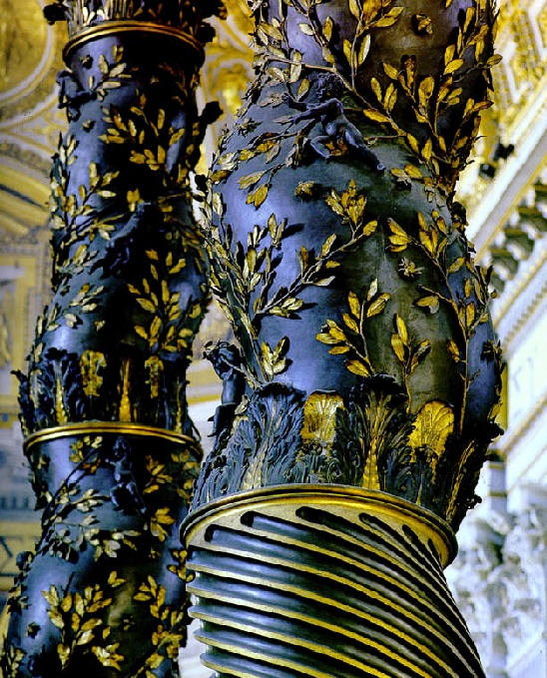
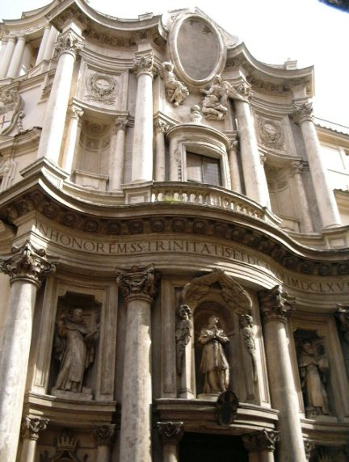
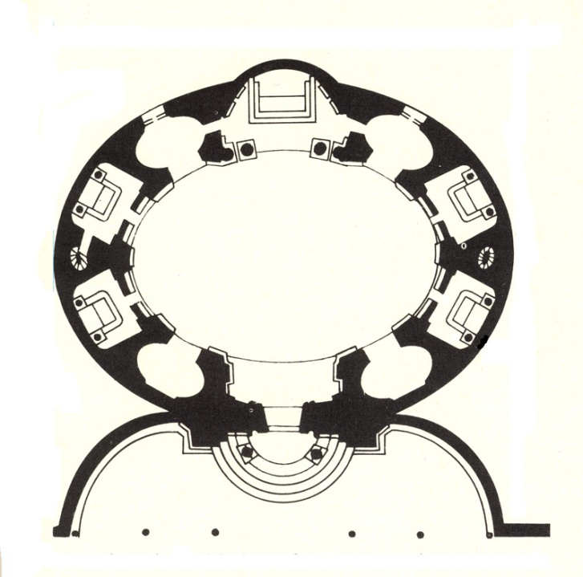

Slide 5
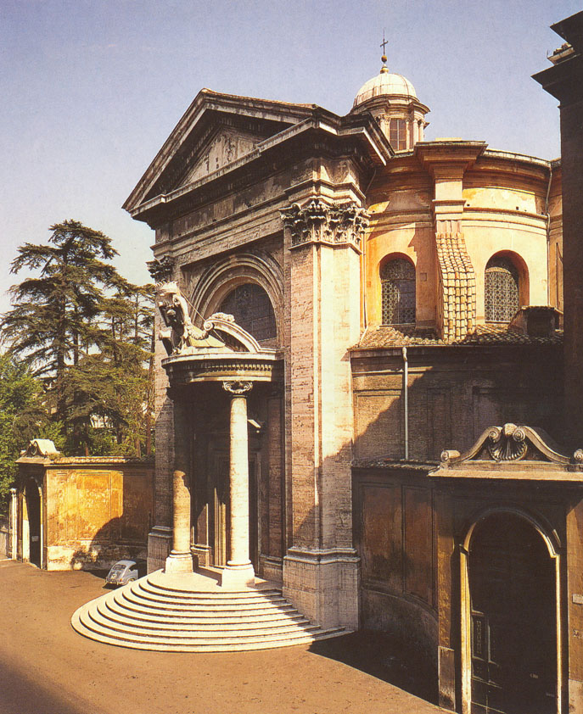
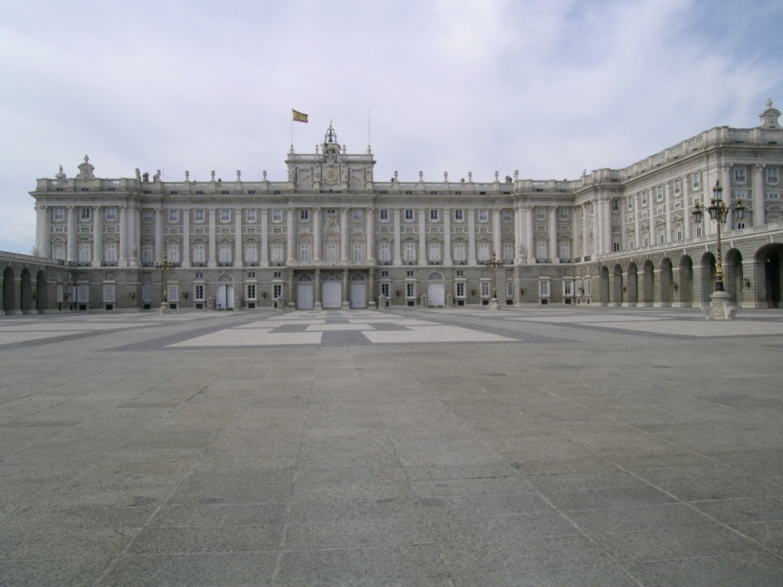
TIPOS DE EDIFICIOS: TEMPLOS Y PALACIOS

Slide 6
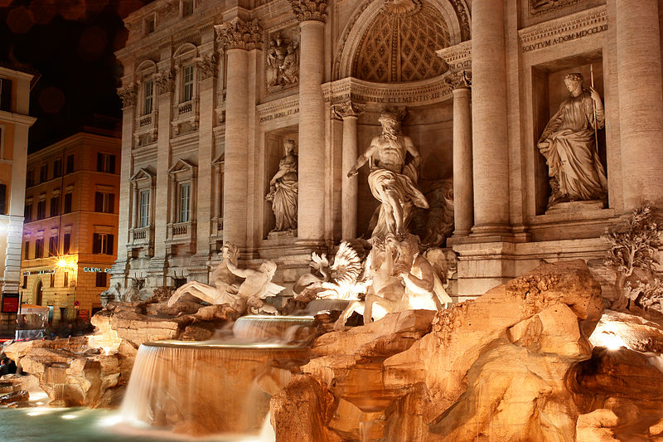
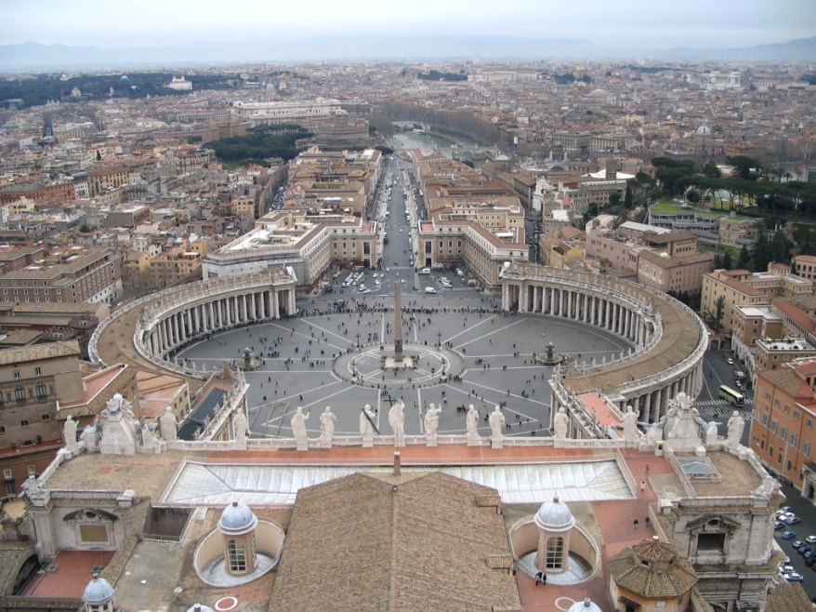
URBANISMO:
Importancia de la estética urbana: desarrollo de fuentes, de fachadas telón como Fontana de Trevi, o la escalinata Plaza de España
Perspectivas visuales
La plaza, lugar de exaltación del poder: cabalgatas, procesiones

Slide 7
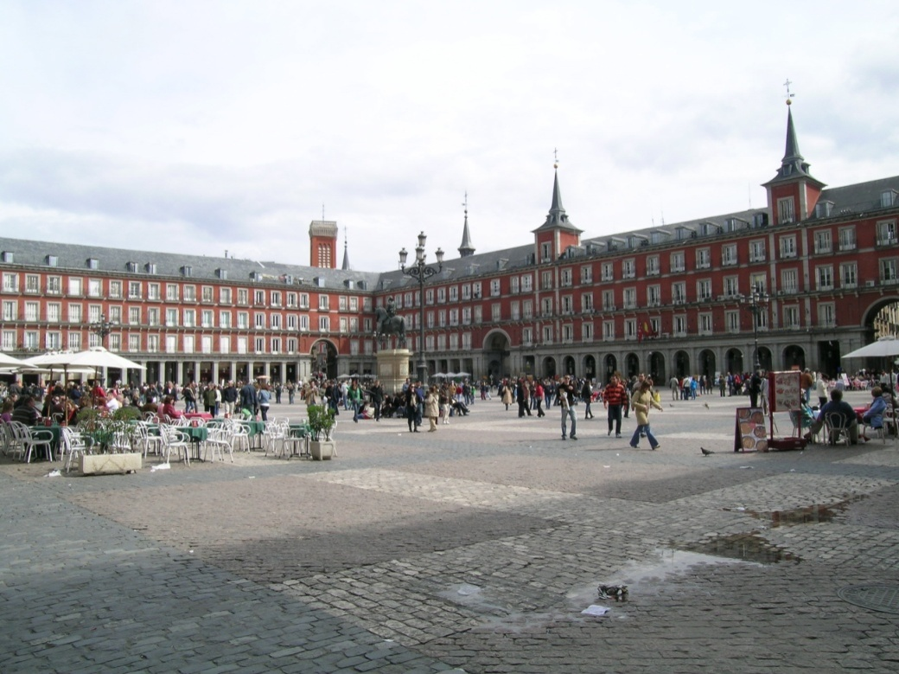
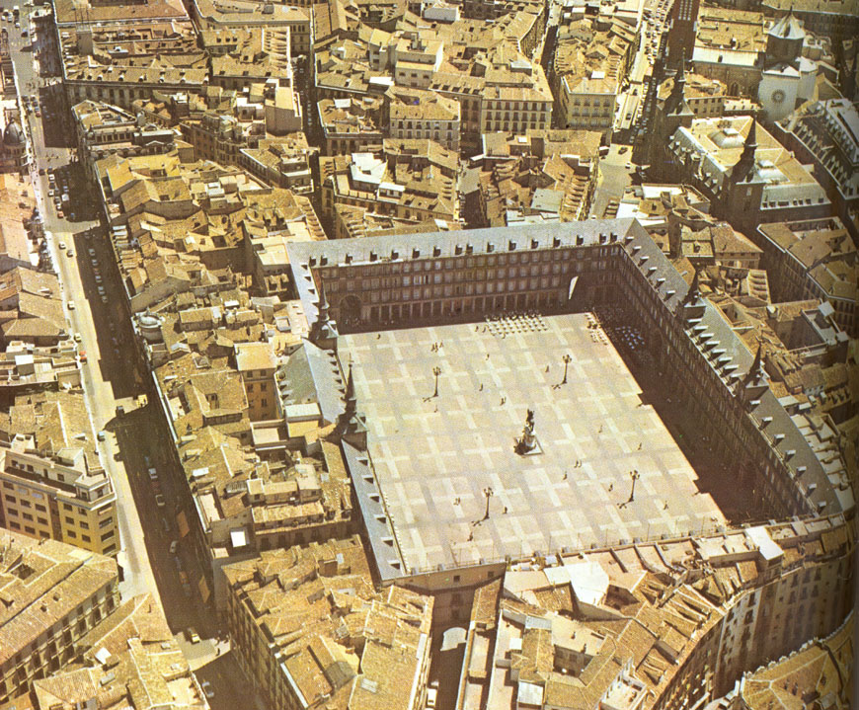
PLAZA MAYOR

Slide 8
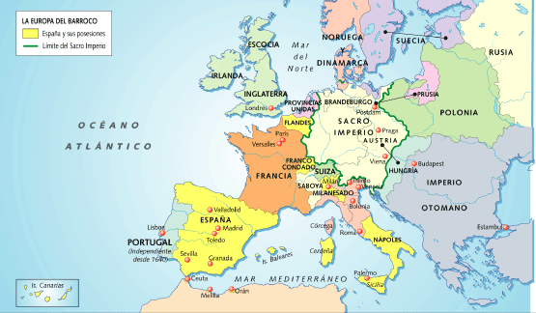
MARCO GEOGRÁFICO

Slide 9
CONTEXTO HISTÓRICO
POLÍTICA
ECONOMÍA
SOCIEDAD
RELIGIÓN
CULTURA
CIENCIA
Afirmación de los estados nacionales.
Monarquía absoluta de derecho divino.
Grandes potencias: Inglaterra y Francia
Desarrollo económico sin precedentes: Países Bajos
Mercantilismo. Avance del sistema económico capitalista
Auge de la burguesía, pero se mantiene la sociedad estamental
Reforma protestante y Contrarreforma católica
Tendencia en la Literatura al artificio y al ingenio
Conceptismo y Culteranismo
Moderna, experimental y cuantitativa. Revolución científica: Galileo, Pascal, Newton

Slide 10
EL TÉRMINO “BARROCO”
El término BARROCO” = BARRUECO (en portugués: “perlas deformes”) fue usado con un sentido despectivo, para subrayar el exceso, la teatralidad y la exageración ornamental
Fue rehabilitado en 1888 por un historiador alemán de arte, quién identificó al barroco como oponente al Renacimiento y como una evolución dentro del arte.
CRITERIO DE WÖLFFLIN
RENACIMIENTO BARROCO
Visión plástica y contornos Composición en planos Estatismo Formas cerradas Unidad compositiva Claridad absoluta de cada objeto
Visión pictórica y apariencia
Composición en profundidad Dinamismo Formas abiertas Subordinación al motivo Claridad relativa

Slide 11
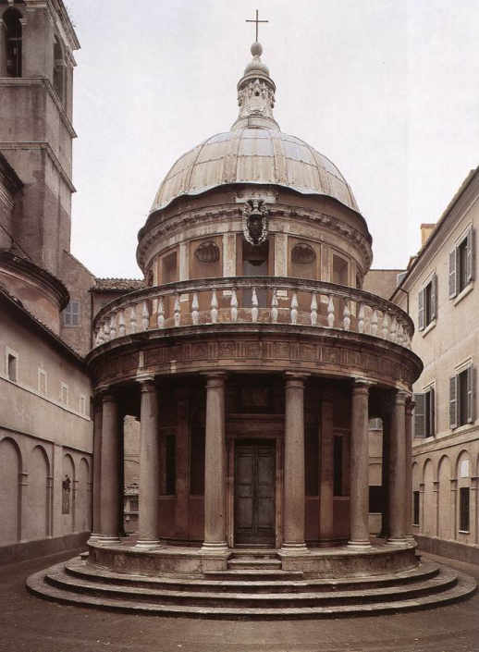
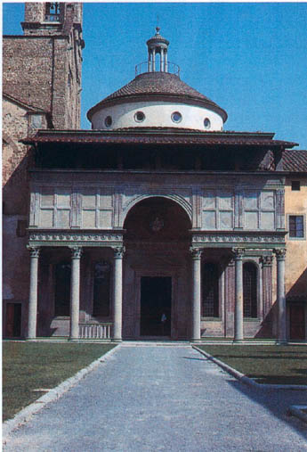
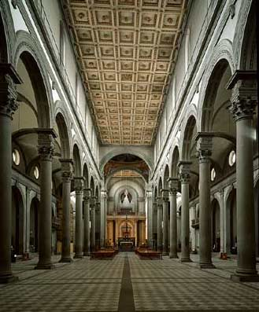
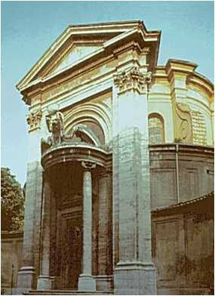
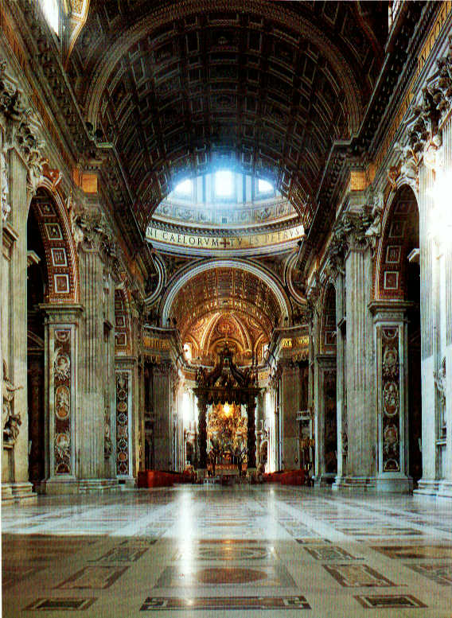
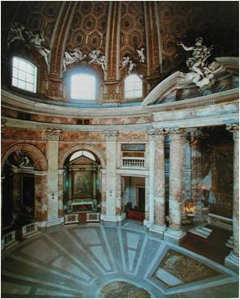
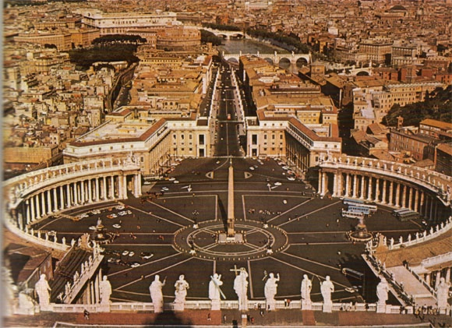
RENACIMIENTO
Formas cerradas Unidad compositiva Claridad absoluta Estatismo
BARROCO
Dinamismo
Complejidad compositiva Formas abiertas
Carácter escenográfico

Slide 12
LA SITUACIÓN HISTÓRICA CONDICIONA LOS MODELOS DE BARROCO
1.-EL BARROCO DE LA CONTRARREFORMA:
finalidad de comunicar exaltadamente los
postulados del Concilio de Trento (1545-1563). Propaganda de la fe católica
2.-EL BARROCO DEL ABSOLUTISMO: de carácter
más clásico, con una finalidad de exaltar el poder
real.
3.-EL BARROCO PROTESTANTE: dirigido a una
clientela de carácter burgués, con una predilección
por los temas costumbristas (Inglaterra y Holanda).

Slide 13
CARACTERÍSTICAS DEL ARTE BARROCO
CRONOLOGÍA: SIGLO XVII y primera mitad del s. XVIII
Nace en Italia y desde allí se expande por toda Europa y, de la mano del Imperio español, por Hispanoamérica.
Italia se pondrá a la cabeza de las manifestaciones arquitectónicas, Francia será la creadora del palacio barroco y su interés por los espacios lúdicos se plasmará en maravillosos jardines poblados de fuentes y estatuas y España, a pesar de la pobreza de materiales empleados destacará por su exuberancia decorativa.
FUNCIÓN DEL ARTE BARROCO
El arte va a tomar parte activa en la contienda ideológica, convirtiéndose en una de las formas de lucha y siendo utilizado como MEDIO DE PROPAGANDA Y DIFUSIÓN DE LA FE. Igualmente como instrumento propagandístico estará también AL SERVICIO DE LA EXALTACIÓN DE LAS MONARQUÍAS Y DE LAS CLASES QUE LAS SUSTENTAN.

Slide 14
CARACTERÍSTICAS COMUNES DEL ARTE BARROCO
Ruptura del ideal clasicista del Renacimiento. La razón se sustituye por la sensación.
Mayor interés por la realidad, gusto por lo inmediato y cotidiano. Se refleja el estado de ánimo:
pesimismo barroco optimismo renacentista
El barroco es el arte del movimiento, la tensión dramática, de la monumentalidad, del desequilibrio, de la suntuosidad, de la cooperación y unidad de todas las artes.
Gusto por el efecto y los contrastes, por lo escenográfico y por lo teatral.Tendencia hacia lo emotivo.

Slide 15
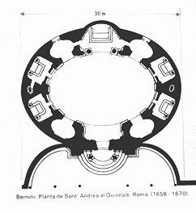
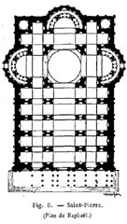
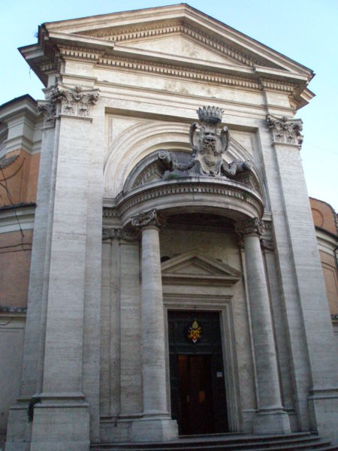
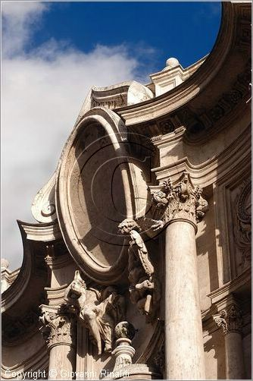
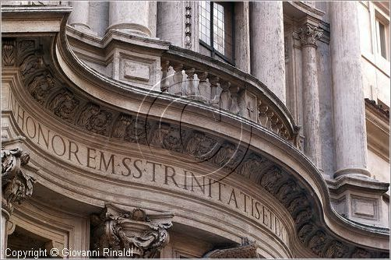
ARQUITECTURA
Junto a la planta rectangular aparecen las plantas elípticas y mixtas.
Dominio de la línea curva: elipses, parábolas, sinusoides, hélices, sustituyen al perfecto equilibrio del medio punto romano.
Arcos y cúpulas con formas variadas.
Carácter escenográfico y monumental.

Slide 16
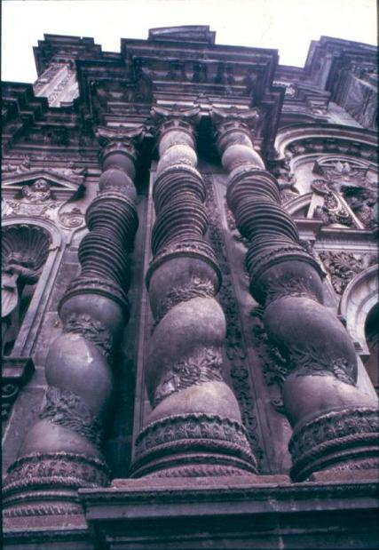
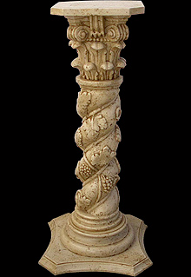
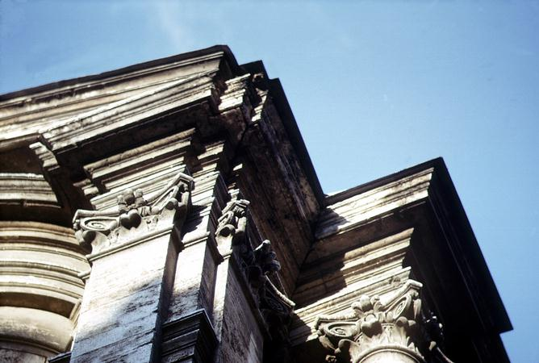
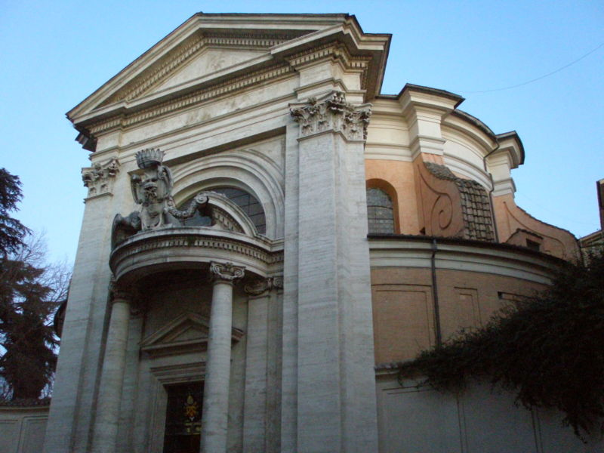
ARQUITECTURA
Soportes dinámicos:
- Columna salomónica, órdenes
clásicos, atlantes, cariátides
- Los muros se curvan dejando de
cruzarse en ángulo recto
buscando todo tipo de
perspectivas y efectos luminosos
contrastes lumínicos
Fachadas dinámicas. Los entablamentos se quiebran y producen un fuerte claroscuro

Slide 17
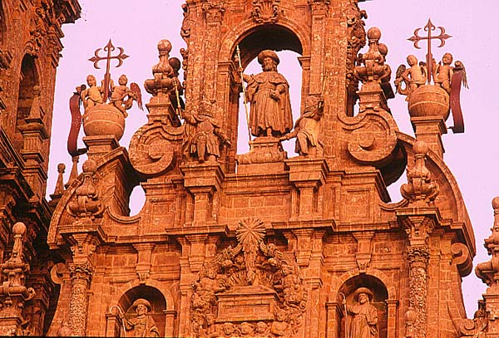
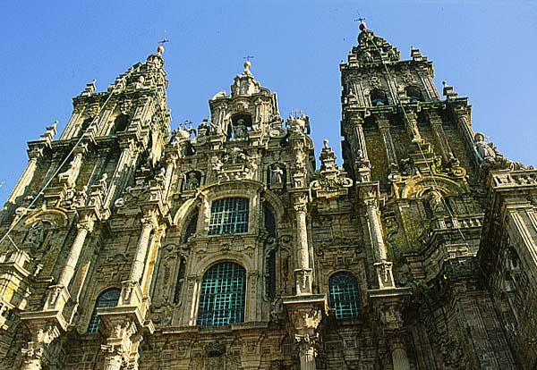
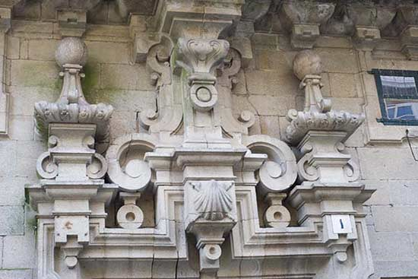
ARQUITECTURA
ESTÍPITE
Tipo de soporte que genera, por su forma especial, sensación de inestabilidad al ser extremadamente estrecho en su parte inferior. Algunos tienen forma de cariátide.
Abundancia de elementos decorativos: los frontones (tanto triangulares como semicirculares), se parten y adquieren formas curvas o mixtilíneas, abundancia de hornacinas, ventanales con forma ovoide, empleo de espejos, ménsulas y esculturas.
Se emplea, con frecuencia, el trampantojo, un recurso que, a través de la pintura, simula un espacio arquitectónico que se abre sobre el muro.
Materiales: piedra, mármol, ladrillo, estuco, bronce…

Slide 18
URBANISMO Y ARQUITECTURA
Nueva concepción del espacio, consecuencia de la influencia
contrarreformista: se va a exigir de la arquitectura su vinculación al
espectador mediante la persuasión y la participación.
Surge un concepto de ciudad como símbolo religioso que debe
también persuadir al fiel de la supremacía indiscutible de la
Iglesia. Además el ordenamiento urbano refleja la estructura
social del absolutismo.
Las perspectivas monumentales dan una amplitud indefinida a la
imagen del poder, y permiten los desfiles militares y civiles y las
masivas manifestaciones rituales religiosas.
Las plazas se convierten en centros de referencia urbana,
dominadas por un edificio principal (una iglesia, un palacio), serán
decoradas con fuentes, obeliscos, estatuas y planificadas
urbanísticamente para crear perspectivas impresionantes.
Desaparece así la individualidad plástica de los edificios en favor de
un conjunto superior: la ciudad como espectáculo, espectáculo
religioso (Roma), político (París) o ambas cosas a la vez.

Slide 19
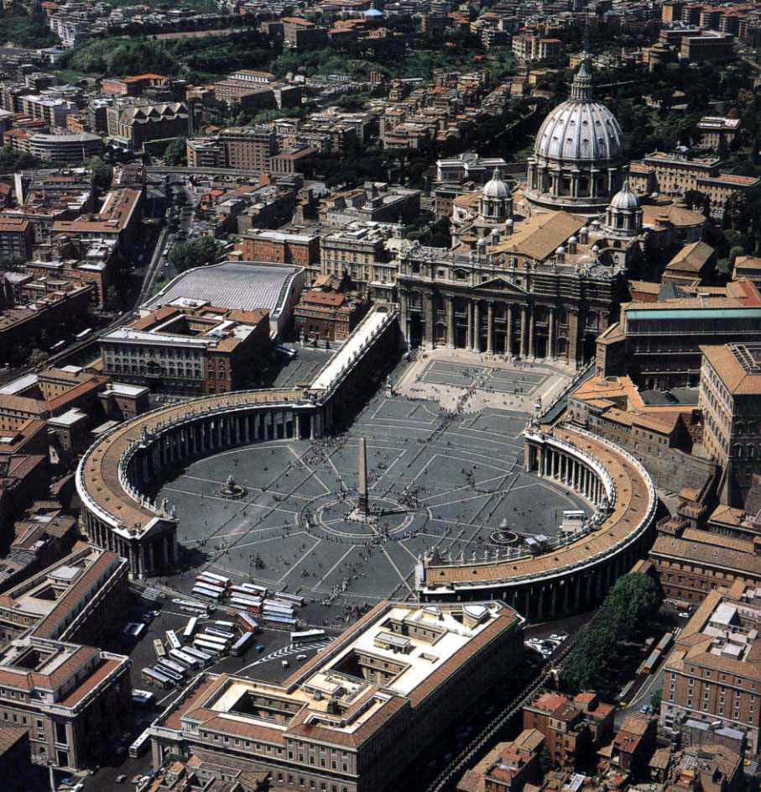
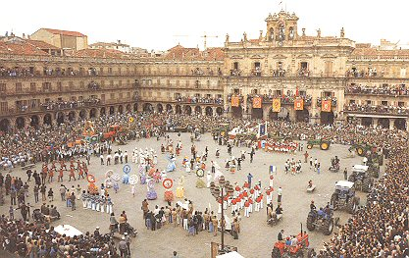
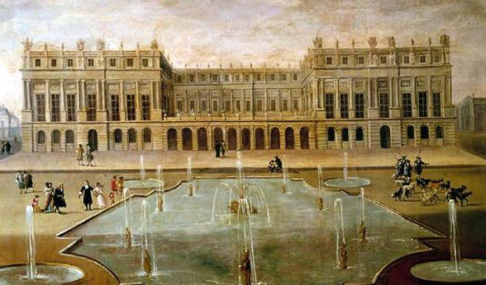
Las plazas se convierten en centros de referencia urbana
La ciudad como espectáculo
Permite las masivas manifestaciones rituales religiosas.
Es la imagen del poder religioso y político.

Slide 20
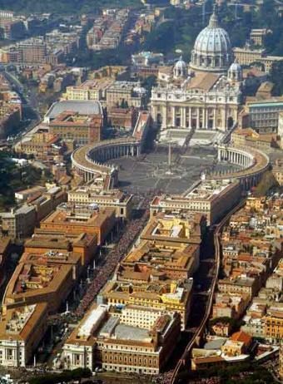
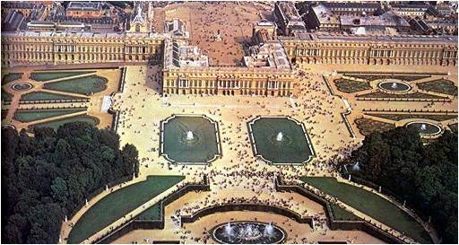
El trazado urbano toma cuerpo independiente de la arquitectura, e incluso llega a invadirla como ocurre en Versalles o en la columnata vaticana de Bernini.
El espacio urbanístico tiene multiples perspectivas. Con distintos puntos de fuga, direccional y perfectamente ordenado, e incluso trazado geométricamente, confluyente en núcleos de atracción, plazas o edificios monumentales que sirven a su vez de focos de irradiación.
El edificio se hace fachada y se diseña en orden a conseguir o acentuar la belleza de la calle o plaza.

Slide 21
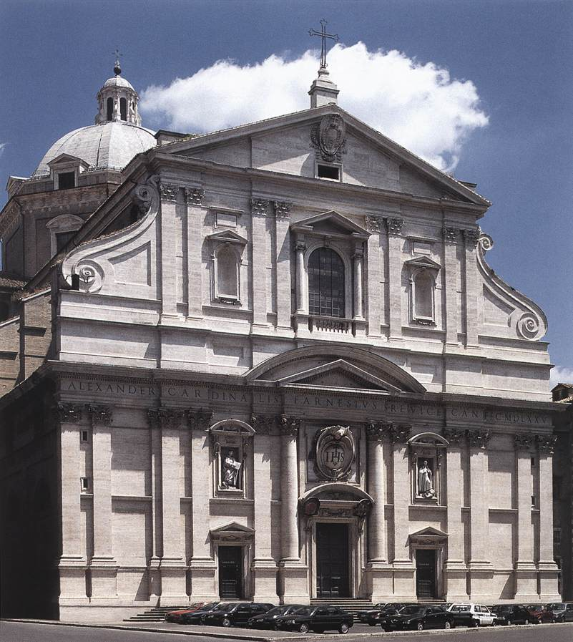
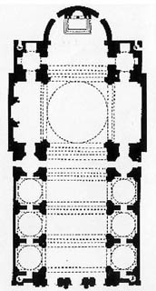
- Arte barroco -
El punto de partida: la fachada de 1575-84. Modelo basilical de gran difusión originado al final del Renacimiento.
Iglesia jesuítica de “Il Gesú “, Roma. Vignola, 1568.

Slide 22
CARLO MADERNO 1556-1629

Slide 23
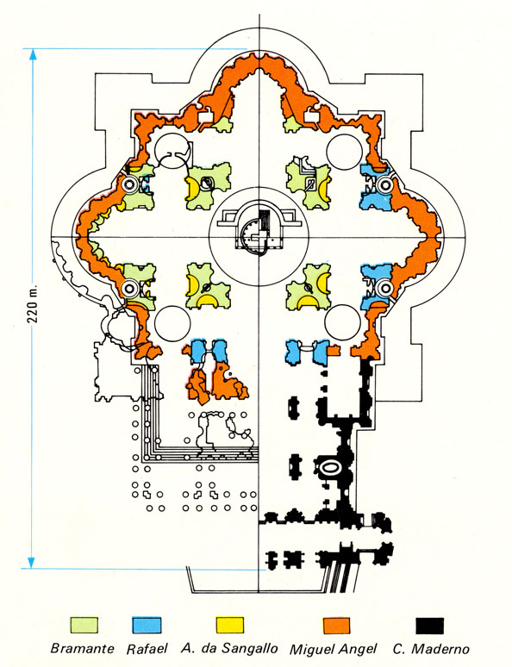

Slide 24
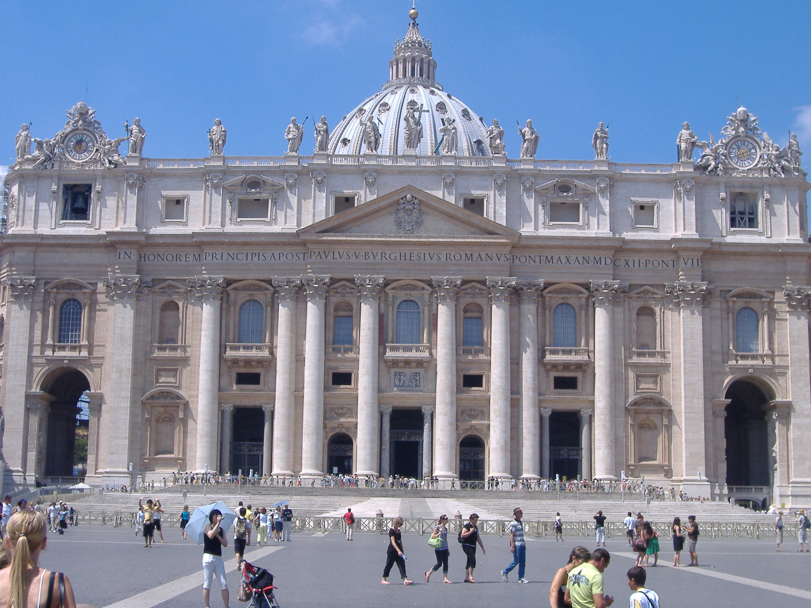

Slide 25
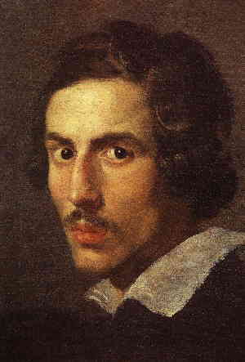
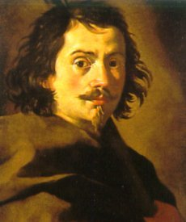
LOS GRANDES ARQUITECTOS
Bernini: Es el arquitecto barroco por excelencia, además de escultor, pintor, decorador y urbanista. Va a encarnar mejor que nadie el deseo de grandeza de la Roma triunfal que recupera su supremacía espiritual y política.
Borromini: Sobrepasa a todos los arquitectos italianos por su invención decorativa. Si Bernini utilizó siempre los elementos de la arquitectura clásica, respetando las proporciones y las reglas generales de la composición, Borromini va a romper con todas las reglas, a inventar nuevos elementos.

Slide 26
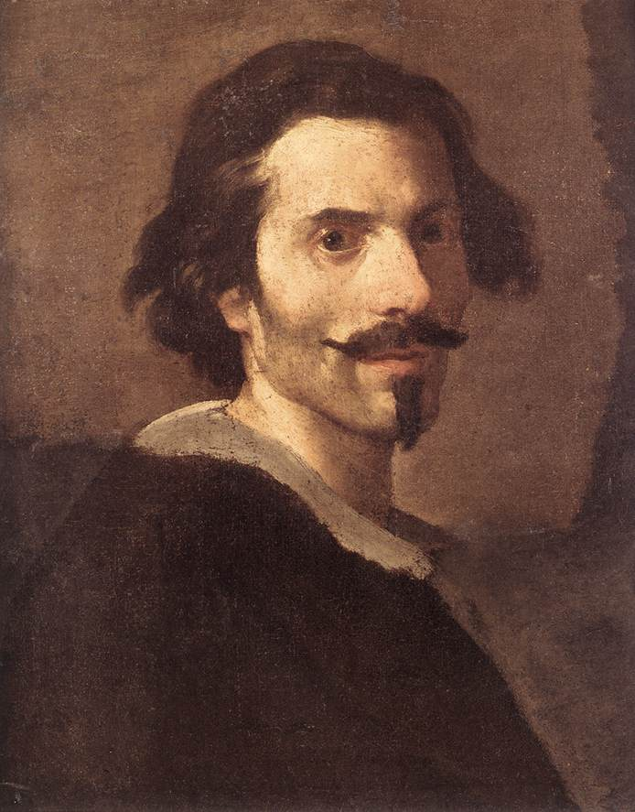
GIAN LORENZO BERNINI Arquitecto, escultor, pintor Nápoles, 1598-Roma, 1680

Slide 27
BERNINI
REFERENCIA BIOGRÁFICA
Desarrolló su carrera casi por completo en Roma, aunque había nacido en Nápoles en 1598.
De carácter expansivo, brillante y hombre de mundo. Considerado el Miguel Ángel del Barroco, como él fue artista integral pues cultivó todas las artes: poeta, pintor, arquitecto, urbanista y, sobre todo, escultor. En su adolescencia era ya un artista reconocido.
CARACTERÍSTICAS DE SU OBRA ARQUITECTÓNICA
Tratamiento de las superficies arquitectónicas como esculturas,
logrando una perfecta relación entre ambas.
Preferencia por las plantas centralizadas, especialmente la elipse.
Uso del orden gigante, alternancia de frontones (curvos y rectos)
en los vanos, utilización de elementos oblicuos.
Fusión del espacio natural y el espacio urbano, convirtiendo las fuentes
en elemento de ordenación urbana.
Es un arquitecto clásico dentro del Barroco, utilizó los elementos de la arquitectura clásica respetando las proporciones de los órdenes y las reglas generales de la composición.
Su barroquismo se basa en el efecto de movimiento y en el ilusionismo espacial.

Slide 28
BASÍLICA DE SAN PEDRO DEL VATICANO
La basílica es la obra de varios siglos. Comenzó por ser un monumento conmemorativo, en el lugar donde San Pedro fue martirizado.
La construcción del edifico actual se inicia en 1506, durante el papado de Julio II, siendo terminada en 1626, durante el papado de Pablo V.
Numerosos arquitectos y artistas participaron de esta obra: Bramante, Rafael, Sangallo, Miguel Ángel y Maderna. Gian Lorenzo Bernini proyectó la plaza y su columnata.

Slide 29
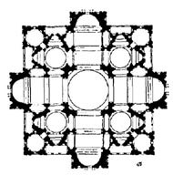
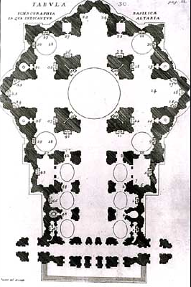
EVOLUCIÓN DEL PROYECTO DE SAN PEDRO DEL VATICANO
BRAMANTE
RAFAEL
MADERNO

Slide 30
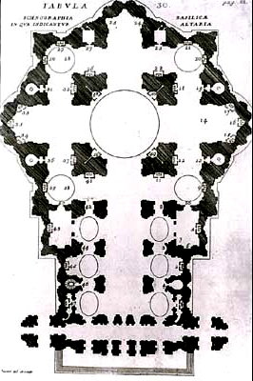
La basílica de S. Pedro del Vaticano, iniciada por Bramante y continuada por Miguel Ángel fue concluida por CARLO MADERNO que añadió tres naves al primitivo proyecto de planta de cruz griega y construyó la actual fachada ya barroca pero de un barroquismo atenuado (órdenes gigantes, frontones…).

Slide 31
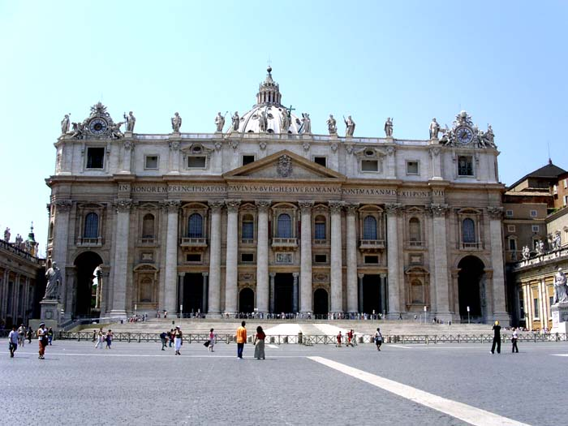
Fachada de la Basílica de San Pedro, Carlo Maderno, 1607-1621. Plaza de San Pedro del Vaticano. Roma.

Slide 32
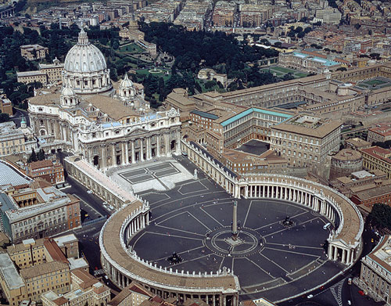
PLAZA DE SAN PEDRO DEL VATICANO (1656-1667)
En 1656, el Papa Alejandro VII encargó a Bernini, que ya había realizado el baldaquino en el interior, la construcción de la plaza, con el fin de crear un sitio capaz de acoger grandes congregaciones de fieles. La plaza de San Pedro se compone en realidad de dos plazas tangentes, una de forma trapezoidal y otra elíptica. La plaza trapezoidal se cierra hacia el frente reduciendo ópticamente la fachada de Maderno y logrando que los espectadores situados en la plaza elíptica perciban la concepción original de la cúpula de Miguel Ángel.

Slide 33
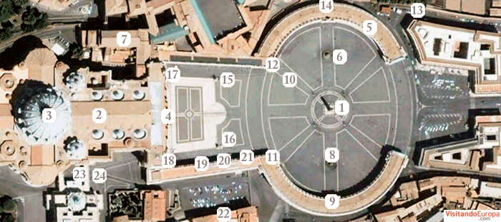

Slide 34
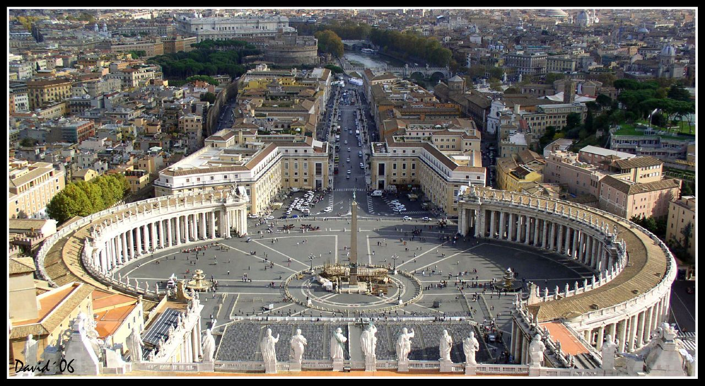
PLAZA DE SAN PEDRO DEL VATICANO (1656-1667)
El barroco es un arte urbanístico, trata de integrar los edificios en el espacio urbano. Bernini consigue a la perfección este objetivo.

Slide 35
Planta elíptica (típica forma barroca por su carácter inestable), con dos gigantescas columnatas que parten de la iglesia y rodean la plaza como abrazando a los fieles que se dirigen a la basílica.

Slide 36
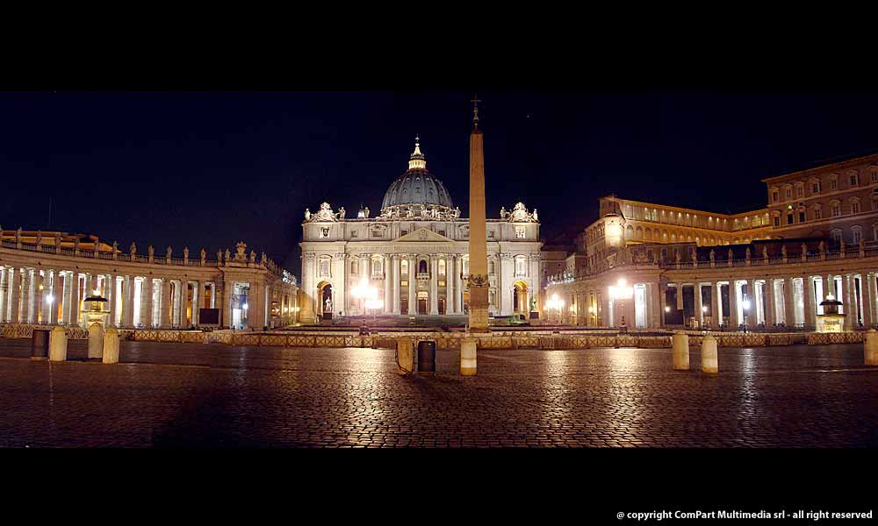
Preocupación por el urbanismo, propia del barroco: Bernini realiza una columnata exenta, es el rasgo más ingenioso, más revolucionario y al mismo tiempo más influyente. Hasta ahora, la columnata es empleada delante de un muro, dando la sensación de una pared horadada. En cambio Bernini, al ser exenta, la convierte en un elemento escultórico en donde actúa la luz, produciendo efectos de claroscuro, dando sensación de luminosidad cambiante.

Slide 37
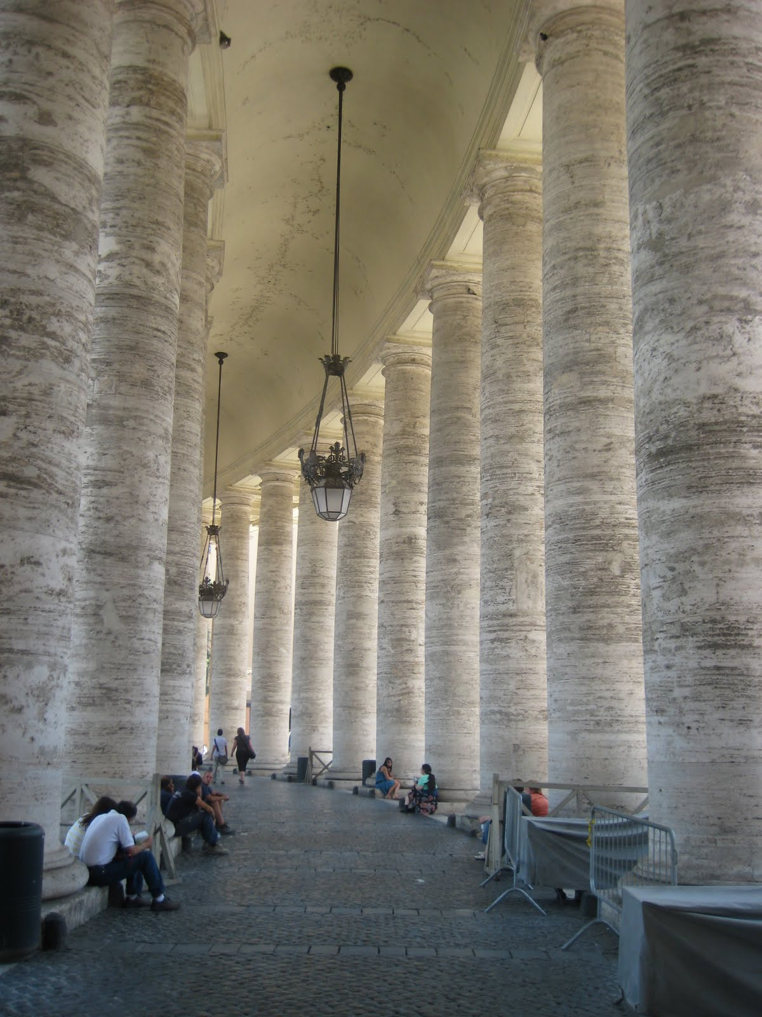

Slide 38
Las columnas se encuentran organizadas radialmente en torno al punto de generación de la elipse, creando un espacio desbaratado ópticamente.
El estilo cultivado por Bernini es bastante clásico, con un sentido muy sobrio en el uso del orden toscano, aunque por la dinámica y escenografía es barroco.
El uso de columnas con balaustradas y estatuas nos recuerda a Palladio en el Teatro Olímpico. Un eje tetrástilo de columnas pareadas rompe la monotonía de los tramos medios.

Slide 39
Sobre las columnas corre un entablamento rematado con la típica balaustrada barroca coronada por enormes estatuas que representan a los grandes papas, apóstoles, profetas, santos y patriarcas que reciben a los cristianos que acuden al Vaticano.

Slide 40
Las columnatas constan cada una de 284 columnas de 13 metros de altura. En la parte superior se encuentran 140 estatuas de diversos santos realizadas en los siglos XVII y XVIII.

Slide 41
Baldaquino San Pedro Vaticano

Slide 44
BALDAQUINO DE SAN PEDRO DEL VATICANO (1624-1633)
Bernini inició su carrera con esta obra, situada bajo la gran cúpula de la basílica de San Pedro. El Baldaquino de San Pedro fue encargado en 1624 por el Papa Urbano VIII de la familia Barberini.
Representa el concepto de exaltación papal.
El baldaquino fue realizado completamente en bronce fundido a la “cera perdida” y dorado, combinando elementos escultóricos y arquitectónicos. Es un monumental dosel de bronce sostenido por cuatro columnas salomónicas, donde no se utiliza la línea recta, sino que gira y se retuerce con gran sensación de movimiento. En esta obra consagra el uso de este tipo de columnas.

Slide 45
San Andrés del Quirinal

Slide 47
-Arte barroco. Bernini -
SAN ANDRES DEL QUIRINAL (1659-1670)
La planta es de forma oval, con la puerta situada en el eje menor y precedida por una composición de forma encurvada, rompiendo el sentido longitudinal de este tipo de planta.

Slide 48
SAN ANDRES DEL QUIRINAL (1659-1670)
La fachada es de un clasicismo y severidad desconocidos.
Se compone por medio de unas pilastras gigantes que sostienen un frontón.
Escalinata
convexa

Slide 49
Frontón curvo partido con escudo

Slide 50
Frontón triangular
roto por la base
(claroscuros)
Estructura adintelada
engloba arco de medio punto
Frontón curvo
partido con escudo
Entablamento curvo
Pórtico
antepuesto

Slide 51
SAN ANDRES DEL QUIRINAL
Frontón curvo partido
Con la estatua de San Andrés
El muro se ondula
Pilastras corintias
acanaladas
Los materiales utilizados son ricos: mármoles de colores y piedras jaspeadas.
Ventanas y linternas
llenan de luz la iglesia

Slide 52
FRANCESCO BORROMINI SUIZA, 1599- ROMA, 1667

Slide 53
FRANCESCO CASTELLI, BORROMINI
(1599-1667)
Inició su carrera ayudando en la cantera a su padre, pero pronto se trasladó a Milán para estudiar y perfeccionarse. En 1619 llega a Roma y comienza a trabajar para su pariente lejano, Carlo Maderno en las obras de la Basílica de San Pedro. A la muerte de Maderno, se une al equipo Bernini en los trabajos de ampliación del Palacio Barberini, pero en pocos años se produce entre ambos una enemistad que duraría toda la vida.
Sobrepasa a todos los arquitectos italianos por su invención decorativa. Si Bernini utilizó siempre los elementos de la arquitectura clásica, respetando las proporciones y las reglas generales de la composición, Borromini va a romper con todas las reglas, a inventar nuevos elementos, y a concebir la arquitectura casi en términos de escultura, haciendo ondular los entablamentos y cornisas, inventando formas nuevas para los capiteles y utilizando bóvedas que parecen nervadas y arcos mixtilíneos.
Consigue en el muro efectos pictóricos al dirigirse la luz a superficies curvadas y quebradas.

Slide 54
Menosprecia de modo flagrante la tradición clásica y realiza construcciones extravagantemente complejas. Concibe el arte como imaginación que se superpone a realidad y la sustituye.
Invierte con frecuencia la función de la perspectiva, sirviéndose de ella para reducir el espacio en lugar de ampliarlo.
Para él, la construcción es el producto de un impulso que va desde la planta al último detalle ornamental.
Tiende al desequilibrio y a la sensación de movimiento:
- Ondulando entablamentos y cornisas.
- Retrayendo o haciendo sobresalir los muros, uniendo espacios cóncavos,
convexos y rectos.
- Utilizando elementos góticos, como los arcos mixtilíneos y las bóvedas
nervadas.
- Empleando materiales modestos
-Tratando los espacios con un criterio de dinamismo que rompe con la
tradición clásica en cuanto a la relación-interior-exterior

Slide 55
San Carlos de las cuatro fuentes

Slide 56
Ondula entablamentos y cornisas
IGLESIA DE SAN CARLOS DE LAS CUATRO FUENTES, “SAN CARLINO” ROMA
Une espacios cóncavos,
convexos y rectos

Slide 58
Ondula entablamentos y cornisas

Slide 59
La fachada se divide en tres calles con una convexidad central flanqueada por dos cóncavas y con columnas adosadas al muro.
Borromini adaptó el sistema miguelangelesco de los palacios capitolinos y de la fachada de San Pedro, articulándola a base de la combinación de un orden pequeño y uno gigante, que repite en los dos pisos. El conjunto ondulante está dividido por tres vanos:
-En el piso bajo, uno central convexo y dos extremos cóncavos, unidos por un entablamento ininterrumpido. En él se encuentra la estatua de San Carlos Borromeo flanqueado por otras dos estatuas, subordinadas a la arquitectura.

Slide 60
-En el piso superior, tres vanos cóncavos, y el entablamento se despliega, coronado todo por un medallón ovalado sostenido por ángeles. Los distintos elementos hacen que la fachada sea un puro dinamismo (efectos de claroscuro).

Slide 61
Los efectos ópticos se ven acentuados por el remate, el campanario, en forma de pagoda, las columnas adosadas, de gran altura y próximas entre si, los nichos, la balaustrada, la decoración vegetal, etc.

Slide 62
IGLESIA DE SAN CARLOS DE LAS CUATRO FUENTES, “SAN CARLINO”
El interior de la iglesia presenta un espacio aparentemente caprichoso, pero en realidad sigue un criterio geométrico. El espacio es básicamente oval o de forma romboidal que se hubiese curvado. El muro es fluido y continuo, con un tratamiento casi escultórico.
El entablamento da la vuelta sin interrupciones y sobre él se apoyan cuatro bóvedas de cuarto de esfera.

Slide 63
Coronándolo todo, la cúpula oval, con casetones , usando criterios de perspectiva ilusionista para crear una sensación de bóveda más profunda, decreciendo su tamaño hacia el centro, donde se abre una linterna.
Entre los casetones geométricos se repiten cruces griegas, emblema de la Orden de los Trinitarios.

Slide 65
IGLESIA DE SAN IVO DE LA SAPIENZA. Capilla de la universidad de Roma
F. BORROMINI
Retrae o hace sobresalir los muros, uniendo espacios cóncavos, convexos y rectos.
Planta formada a partir de dos triángulos equiláteros.

Slide 66
Utiliza arcos mixtilíneos y bóvedas nervada.

Slide 67
Borromini, iglesia de Sant’Ivo alla Sapienza, 1642-1650
Linterna en espiral, llena de alusiones
a la Sabiduría.

Slide 68
Borromini, iglesia de Santa Inés, 1653-55. Roma

Slide 69
- Arte barroco -
F. Borromini, iglesia de Santa Inés, 1653-55. Roma

Slide 70
Santa Inés. Plaza Navona

Slide 71
Plaza Navona

Slide 72
- Arte barroco -
Nicola Salvi, Fontana di Trevi, Roma. 1732-62

Slide 73
- Arte barroco -
Baldassare Longhena, iglesia de Santa María de la Salud. Venecia, 1631

Slide 74
- Arte barroco -
Baldassare Longhena, iglesia de Santa María de la Salud. Venecia, 1631

Slide 75
- Arte barroco -
Guarino Guarini, capilla del Santo Sudario de Turín, 1667

Slide 77
- Arte barroco -
Basílica de la Superga, Turín. Filipo Juvara, 1719-31.

Slide 78
Basílica de la Superga, Turín. Filipo Juvara, 1719-31.

Slide 79
El Barroco en Francia
Versalles era la residencia real de Francia, desde 1682 hasta 1789, cuando la revolución francesa comenzó.
Luis XIII construyó una casa de campo para cacería en una aldea fuera de París en 1624.
Esta estructura pequeña se convirtió en la base en la cual fue construido uno de los edificios más costosos y más extravagantes del mundo. Fue el hogar de Luis XIV, el Rey del Sol.
El proyecto fue llevado a cabo LOUIS LE VAU, arquitecto; CHARLES LE BRUN, pintor y decorador; y ANDRE LE NOTRE, arquitecto de paisaje.
En 1676 otro arquitecto, JULIO HARDOUIN-MANSART, se encargó de agrandar el edificio.
PALACIO DE VERSALLES

Slide 80
PALACIO DE VERSALLES
Arte al servicio de la exaltación de la monarquía
El conjunto del palacio y jardines de Versalles.

Slide 81
El palacio está formado por un cuerpo alargado y dos alas hacia el jardín, formando escuadra.
Las fachadas no miran a la calle, sino hacia el jardín. Las techumbres son típicamente francesas, formando cuerpos prismáticos de gran altura. En ellas se abren buhardillas.

Slide 82
PALACIO DE VERSALLES
El arte barroco francés puede definirse como clasicista, prefiere la claridad, el orden y la serenidad a lo recargado y lo retórico, la obra así resulta sobria y equilibrada.

Slide 83
PALACIO DE VERSALLES
aposentos privados de la corona
planta noble
zona de servicios
La fachada posee un primer cuerpo a modo de gran zócalo, que destaca por su solidez.
Las pequeñas ventanas del último piso aligeran la tectónica del palacio, que resulta de aspecto muy clasicista, aunque en algunos puntos de la fachada el muro se decora con columnas que avanzan hacia el espectador resaltando sus volúmenes y los juegos de luz y sombra.

Slide 84
Cerca de 15.000 hectáreas de tierra fueron despejados para hacerle el sitio a las terrazas y los caminos de árboles alineados y millares de plantas florecientes. Había 1.400 fuentes y 400 esculturas.
En el diseño urbanístico se desarrollan los ejes transversales así como los esquemas radiales que producen un efecto dinámico y de integración a la vez que de dispersión.

Slide 85
Las grandes perspectivas dominan la arquitectura y muestran el carácter escenográfico del barroco. Simbolizan el poder de los grupos dominantes.

Slide 86
En su interés unificador e integrador, el barroco no sólo fusiona la arquitectura con la escultura y la pintura sino también integra los edificios con el espacio urbano y el paisaje natural. Son frecuentes las fuentes en las plazas y los jardines con estanques y canales en palacios.

Slide 87
HARDOUIN MANSART cerró la terraza central creando en el espacio interior la GALERÍA DE LOS ESPEJOS. El interior de la Galería decorado con espejos, pilastras de mármol rojo con capiteles y basas de bronce dorado y motivos decorativos barrocos, se cubre con una bóveda de cañón, decorada con estucos dorados y pinturas.

Slide 88
Uno de los recursos efectistas que utiliza el arte barroco es el espejo por su capacidad para crear ilusiones ópticas de gran carácter escenográfico

Slide 89
El parque, obra maestra de LE NOTRE. Concibe los jardines como una extensión de las salas del propio palacio. Son de estilo francés y muestran el triunfo del hombre sobre la naturaleza, dominándola y obligándola a desarrollarse donde y como deseaba la voluntad humana, y que a medida que se aleja del palacio del rey, se le va dejando mayor libertad, hasta llegar a la naturaleza salvaje en el extremo del conjunto.
Dentro del parque se encuentran infinidad de fuentes, aunque destaca en el eje central la del carro solar, que representa a Apolo en el momento de salir del océano conduciendo su carro para iluminar a la tierra, en clara alusión al rey que de la misma manera que el iluminaba a Francia.

Slide 90
EL ARTE
BARROCO
Arquitectura y urbanismo en la España del Barroco

Slide 91
- El Barroco en España -
LA ARQUITECTURA BARROCA ESPAÑOLA: DE LA PLAZA MAYOR AL PALACIO BORBÓNICO. TRADICIÓN E INNOVACIÓN.

Slide 92
- El Barroco en España -
EL CONTEXTO HISTÓRICO ESPAÑOL
Las circunstancias históricas que enmarcan el desarrollo del Barroco en España son:
España, de la mano de la Monarquía Hispánica de los Habsburgo, es el paladín de la Contrarreforma Católica derivada del Concilio de Trento.
El poder que la Iglesia Católica alcanza en España y la expansión de la religión en el marco del Imperio Americano, determinarán su extraordinaria difusión geográfica.

Slide 93
- El Barroco en España -
Paz de Westfalia y Paz de los Pirineos
La crisis económica y la decadencia política de la Monarquía Hispánica en Europa quiebran el espejismo del Imperio y los afanes de gran potencia. La Paz de Westfalia (1648) y el Tratado de Utrecht (1712), tras la Guerra de Sucesión, marcan el devenir histórico de nuestro país, que dejará de ser la potencia hegemónica en Europa, aunque conservará el Imperio Americano.

Slide 94
- El Barroco en España -
La inacabada centralización política del siglo XVII favorecerá el desarrollo de variedades regionales, aunque siempre dentro del marco estético y del espíritu barroco.
La temática será, por tanto, decididamente religiosa y fiel a las consignas propagandísticas de la Iglesia.
El arte será utilizado como argumento de convicción y persuasión del poder católico, ya sea civil o religioso.
El arte se dirige, sobre todo, a la sensación, a lo emocional antes que a la razón.
La decadencia material contrasta con el esplendor cultural y artístico. El siglo de hierro en lo económico se opone a la riqueza del llamado “Siglo de Oro” de la cultura española, que abarcó todo el siglo XVII.
D. Miguel de Cervantes

Slide 95
- El Barroco en España -
La Arquitectura Barroca española: evolución estilística
PRIMERA ETAPA (hasta mediados del siglo XVII): los inicios. La influencia de Herrera (El Escorial) y la transición a los nuevos planteamientos arquitectónicos procedentes de Italia.
SEGUNDA ETAPA (último tercio del XVII y primer tercio del XVIII): plenitud. Los hermanos Churriguera, los Figueroa, Narciso Tomé, Pedro Ribera, Galicia. Desarrollo de un lenguaje decorativista; la arquitectura se hace más dinámica.
TERCERA ETAPA (resto del s. XVIII): continuidad y cambio. El Rococó. La arquitectura palaciega (desarrollo del arte cortesano) presenta claras influencias francesas e italianas, por el cambio de dinastía reinante en España (Borbones).

Slide 96
Primer Barroco
La larga sombra de El Escorial:
Sobriedad
Racionalidad constructiva
Sencillez ornamental
Vanos arquitrabados
Tejados de pizarra y buhardillas
Chapiteles de pizarra
Piramidones con bolas
Pórticos clasicistas

Slide 97
- El Barroco en España -
PRIMERA ETAPA: la sombra de El Escorial
Juan Gómez de la Mora, Ayuntamiento de Madrid
Se mantienen los esquemas fundamentales del edificio en lo constructivo derivados de las formas herrerianas, sobre los que se diseñan todo tipo de fantasías ornamentales.

Slide 98
- El Barroco en España -
PRIMERA ETAPA
No hay grandes atrevimientos en la modificación de las plantas de los edificios, por lo que los espacios internos no se dislocan en exceso, manteniendo una unidad relativamente clásica (planta de cajón).
Las plantas centralizadas y ovales apenas se utilizan en España.
Los materiales que se emplean se caracterizan por su pobreza (el ladrillo), reservándose la piedra y el mármol para enmarcar puertas y ventanas.
Alonso Carbonell. Cárcel de Corte. Palacio de Santa Cruz [Ministerio de Asuntos Exteriores], Madrid, 1629

Slide 99
Alonso Carbonell. Cárcel de Corte. Palacio de Santa Cruz [Ministerio
de Asuntos Exteriores], Madrid, 1629

Slide 100
- El Barroco en España -
PRIMERA ETAPA: la sombra de El Escorial
Juan Gómez de la Mora, Plaza Mayor de Madrid (1617) Se trata de una plaza porticada de planta rectangular, de 129 m de largo por 94 m de ancho, que está completamente cerrada por edificios de viviendas de tres plantas, con 237 balcones en total que dan a la plaza. Dispone de nueve puertas de acceso, de las cuales la más conocida es la del Arco de Cuchilleros, en la esquina suroeste de la plaza. En el centro del lado norte de la plaza se levanta la Casa de la Panadería y enfrente, en el lado sur, la Casa de la Carnicería. Su uso ha sido muy variado: mercado, plaza de toros, patíbulo, etc.

Slide 101
Plaza Mayor. Casa de la Panadería. 1617.

Slide 103
- El Barroco en España -
PRIMERA ETAPA: la sombra de El Escorial
Las construcciones se articulan en tres pisos, sobre un cuerpo porticado de arcos de medio punto, combinados con dintel.
Es un conjunto de gran sobriedad decorativa, como corresponde a la austeridad y severidad de la casa reinante.
Las torres están rematadas por chapiteles, como en El Escorial.
En el centro se sitúa una estatua ecuestre del rey Felipe III.

Slide 104
- El Barroco en España -
PRIMERA ETAPA: la sombra de El Escorial
Juan Gómez de la Mora
Clerecía de Salamanca (1617)

Slide 106
- El Barroco en España -
SEGUNDA ETAPA (último tercio del XVII y primer tercio del XVIII): la plenitud del Barroco
Se van sustituyendo las antiguas y austeras formas por un lenguaje más decorativista (Churrigueresco), ligado a las demás artes monumentales, especialmente la escultura en madera de los retablos.
Se van incorporando motivos vegetales, volutas, molduras o escudos recortados.
Ruptura de la superficie de las fachadas, con el fin de potenciar los juegos de luces y sombras.
José Benito Churriguera, retablo del convento de San Esteban (Salamanca, 1693-1695)

Slide 107
- El Barroco en España -
SEGUNDA ETAPA (último tercio del XVII y primer tercio del XVIII): la plenitud del Barroco
José Benito Churriguera, retablo del convento de San Esteban (Salamanca, 1693-1695)

Slide 108
- El Barroco en España -
SEGUNDA ETAPA (último tercio del XVII y primer tercio del XVIII): la plenitud del Barroco
Recorren el primer cuerpo seis grandes columnas salomónicas, recubiertas de decoración vegetal.
En su centro se halla el tabernáculo, concebido como un templete, flanqueado por un par de columnas a cada lado; entre éstas y las dos de los extremos se encuentran dos hornacinas que dan cobijo a las esculturas de Santo Domingo de Guzmán y San Francisco de Asís, atribuidas al autor del retablo.
El segundo cuerpo tiene como centro y remate una pintura de Claudio Coello cuyo tema es el martirio de San Esteban.
Todo está dorado y recubierto de profusa decoración, dando lugar a uno de los más monumentales retablos barrocos típicamente españoles, característicos del llamado estilo churrigueresco..
Retablo de madera dorada con dos cuerpos
sobre banco

Slide 109
- El Barroco en España -
SEGUNDA ETAPA (último tercio del XVII y primer tercio del XVIII): la plenitud del Barroco
La arquitectura barroca española es, ante todo, ornamentación (recargamiento decorativo: churrigueresco).
Esta ornamentación no se limitará al interior, como en Italia, sino que se desborda en la fachada, a la que acaba sepultando.
Una especie de horror vacui parece dominar a los artistas del pleno barroco español, que despliegan una enorme imaginación en el cubrimiento de fachadas y paramentos.
Entre los elementos formales desarrollados por nuestros artistas, destacan el estípite y el baquetón.
Pedro de Ribera, Hospicio de San Fernando (Madrid, 1722)

Slide 110
- El Barroco en España -
SEGUNDA ETAPA (último tercio del XVII y primer tercio del XVIII): la plenitud del Barroco
Estípite: Pilastra en forma de pirámide truncada, con la base menor hacia abajo. Carece de función tectónica: se emplea como elemento decorativo.
Baquetón: Moldura redonda vertical, normalmente dispuesta en hilera con otras; aquí están dispuestos como columnillas que flanquean la entrada.

Slide 111
- El Barroco en España -
SEGUNDA ETAPA (último tercio del XVII y primer tercio del XVIII): la plenitud del Barroco
La riqueza decorativa, el movimiento, lo anticlásico, son las claves de esta obra.
La hornacina central se ve envuelta por una dinámica y compleja decoración llena de fantasía.
La contraposición de líneas curvas y rectas acentúa el dinamismo.
El frontón curvo partido y la concepción de la fachada como si de un retablo se tratase, lo convierten en uno de los mejores ejemplos del barroco churrigueresco español.
Pedro de Ribera, Hospicio de San Fernando (Madrid, 1722)

Slide 112
- El Barroco en España -
SEGUNDA ETAPA (último tercio del XVII y primer tercio del XVIII): la plenitud del Barroco
Alonso Cano concibió la fachada principal como un monumental arco de triunfo con tres calles retranqueadas entre pilastras cajeadas, lo que proporciona al conjunto intensos contrastes luminosos que acentúan la fuerza del diseño.
Molduras y pilastras dotan a la construcción de un intenso ritmo lineal, acentuado por los contrastes luminosos y por el marcado entablamento que la recorre a la mitad de su altura.
La utilización de motivos vegetales y placas geométricas en la decoración es consecuencia del mayor interés ornamental que imperó en la arquitectura de la segunda mitad del siglo XVII.
Alonso Cano, fachada de la Catedral de Granada (1667)

Slide 114
- El Barroco en España -
SEGUNDA ETAPA (último tercio del XVII y primer tercio del XVIII): la plenitud del Barroco
Al finalizar el siglo XVII ya se han abandonado las antiguas influencias, y los arquitectos se lanzan a la creación de un estilo mucho más movido, caracterizado por el empleo de columnas salomónicas, frontones curvos y partidos, molduras acodilladas [con baquetones adosados], decoración naturalista, textiles, escudos recortados, etc.
Torre del Reloj de la catedral de Santiago de Compostela. Domingo de Andrade, 1676-80.

Slide 115
- El Barroco en España -
SEGUNDA ETAPA (último tercio del XVII y primer tercio del XVIII): la plenitud del Barroco
Herrera el Mozo, Basílica del Pilar de Zaragoza, 1680

Slide 116
- El Barroco en España -
SEGUNDA ETAPA (último tercio del XVII y primer tercio del XVIII): la plenitud del Barroco
Plaza Mayor de Salamanca
Su construcción se acordó en el año 1710, cuando se encontraba en la ciudad el rey Felipe V, que quiso premiar así la fidelidad de Salamanca a su causa durante la Guerra de Sucesión. La construcción se inició en 1729 y se terminó en 1755. El proyecto fue trazado por Alberto Churriguera, interviniendo también en la construcción los arquitectos Nicolás Churriguera, José de Lara Churriguera y Joaquín García de Quiñones.

Slide 117
- El Barroco en España -
SEGUNDA ETAPA: la plenitud del Barroco
La planta es cuadrada y consta de 88 pórticos, formados por arcos de medio punto que descansan sobre fuertes pilares.
En las enjutas figuran medallones con bustos de reyes, grandes capitanes y hombres de letras.
Sobre estas arcadas se elevan tres pisos de balcones, con una rica ornamentación.
En el lado más importante se alza el Ayuntamiento, obra de José Churriguera. Presenta un monumental pórtico con cinco grandes arcadas.
La fachada está ornamentada con frontones curvos, recuadros y placas.
Coronando el edificio se encuentra la espadaña que soporta las campanas del reloj, y a los lados las estatuas de la Agricultura, la Industria, la Música y la Poesía.
Plaza Mayor de Salamanca

Slide 120
- El Barroco en España -
TERCERA ETAPA (resto del s. XVIII): continuidad y cambio. El Rococó
Las formas arquitectónicas mantienen su exuberancia decorativa, aunque se aproximan a los planteamientos rococó.
En este siglo hay que destacar otros centros regionales de la periferia.
Fernando de Casas y Novoa Fachada del Obradoiro de la catedral de Santiago de Compostela (1747)
Precede a la fachada una teatral escalinata.
Dos torres flanquean el conjunto: la de las Campanas y la de la Carraca.
Todo en ella conduce la mirada hasta la imagen del apóstol Santiago, que corona el cuerpo central.

Slide 121
- El Barroco en España -
TERCERA ETAPA (resto del s. XVIII): continuidad y cambio. El Rococó
Detalles de la fachada del Obradoiro

Slide 122
- El Barroco en España -
TERCERA ETAPA (resto del s. XVIII): continuidad y cambio. El Rococó
El conjunto escultórico consta de una serie de elementos arquitectónicos y esculturas marmóreas, agitados por un convulso movimiento y que recibe la luz por un orificio abierto en la techumbre del templo.
El objetivo que se persigue es la filtración de la luz a través del muro pétreo de la girola para la contemplación simultánea del Santísimo Sacramento desde este plano del reverso del Altar Mayor.
Narciso Tomé, Transparente de la catedral de Toledo (1721-1732), situado tras la capilla mayor

Slide 127
- El Barroco en España -
TERCERA ETAPA (resto del s. XVIII): continuidad y cambio. El Rococó
La "Gloria" es donde se coloca la hostia consagrada, el sacramento de la eucaristía.
Encima se encuentra un grupo escultórico que representa la Última Cena, cuando se instituyó la eucaristía.
Una inscripción en el techo cita el Apocalipsis, 4, donde se nos informa que el Transparente es una "puerta al cielo" detrás de la cual se encuentra el trono de Dios.

Slide 128
El S. XVIII. Rococó
F. Hurtado: Sagrario de la Cartuja de Granada. 1720

Slide 129
Palacio del Marqués de Dos Aguas, Valencia. Portada realizada en alabastro, de Ignacio Vergara, 1740-44.

Slide 130
Detalles de la portada

Slide 131
Detalles de la portada

Slide 132
Catedral de Murcia. Fachada Barroca. Se trata de una impresionante obra barroca a modo de retablo de piedra, proyectada por Jaime Bort en 1737 y 1754. Es un buen ejemplo de la estética barroca en su apogeo, que juega deliberadamente saliente y entrantes que intensifiquen el contrate entre claros y sombras y las sinuosas curvas de los trazos arquitectónicos y escultóricos buscan sensación de animación, movilidad y de cierta angustia vital.

Slide 133
Palacio de San Telmo, Sevilla. Portada de Leonardo de Figueroa, 1724-34.

Slide 134
Detalle de la Portada del Palacio de San Telmo de Sevilla

Slide 135
EL PALACIO REAL DE MADRID Filippo Juvara y G.B. Sachetti, 1736-64.

Slide 136
Palacio Real de Madrid. Filippo Juvara y G.B. Sachetti, 1736-64.

Slide 138
Fachada del Palacio Real

Slide 139
El Palacio Real desde el patio de armas

Slide 140
Palacio Real de Madrid. Patio.

